Slide 1
Geo-Analizador Térmico Inteligente Totalmente Online.

Slide 2
G.A.T.I.T.O.

Slide 3
Objetivos
Ampliar conocimientos adquiridos a lo largo del curso, utilizando el microcontrolador.
Implementar el funcionamiento de nuevos periféricos, además de reutilizar elementos vistos en las experiencias anteriores.
Idear una solución para algún problema de la vida real; en este caso, presta una respuesta a situaciones en que no es posible contar con instrumentos más avanzados para mediciones climatológicas.

Slide 4
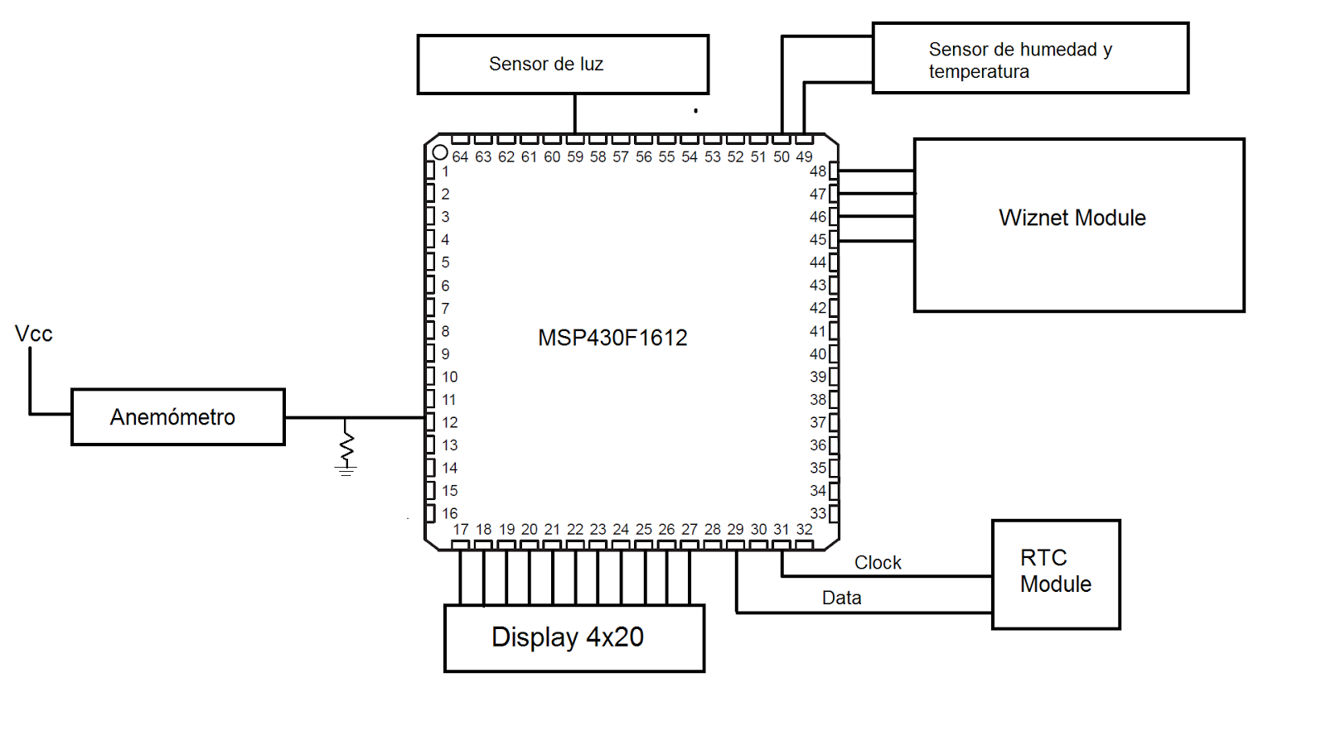
Organización e interconexión del Hardware

Slide 5
SPI

Slide 6
Wiznet

Slide 7
I²C

Slide 8
RTC

Slide 9
Sensor de Temperatura y Humedad

Slide 10
Anemómetro

Slide 11
Sensor de Luminosidad

Slide 12
Módulos vistos en clase

Slide 13
Conclusión

